Slide 1
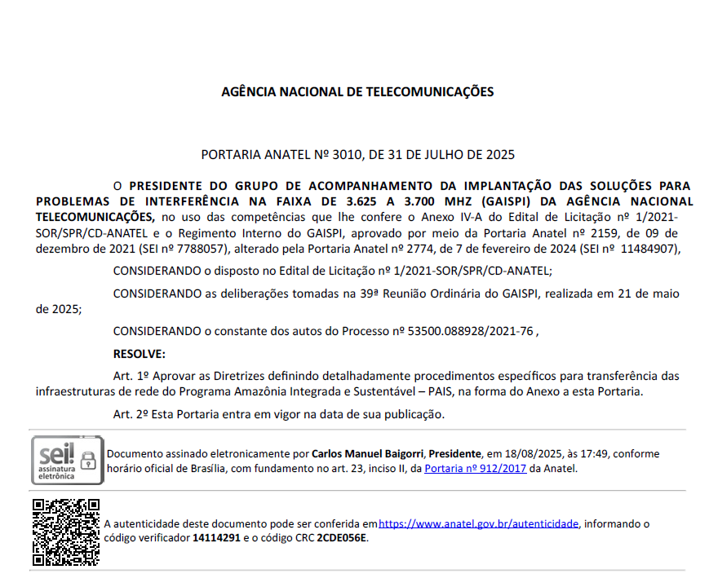
PORTARIA ANATEL Nº 3010, DE 31 DE JULHO DE 2025

Slide 2


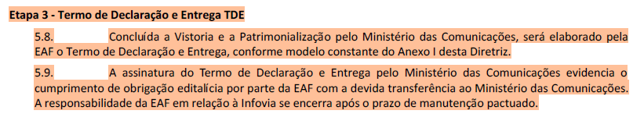
PORTARIA ANATEL Nº 3010, DE 31 DE JULHO DE 2025
Principais destaques da Portaria:

Slide 3

PORTARIA ANATEL Nº 3010, DE 31 DE JULHO DE 2025
Principais trechos da Portaria:

Slide 4
PORTARIA ANATEL Nº 3010, DE 31 DE JULHO DE 2025
Período de manutenção em relação a emissão de LO:
Infovia | Emissão da LO | RMO (6m) | COS (15m) | STO (15m) | CMAD(15m)
Infovia 03 Fase1 | 02/04/2025 | 02/10/2025 | 02/07/2026
Infovia 03 Fase2 | 31/07/2025 | 31/01/2025 | 31/10/2026
Infovia 04 Sub | 24/03/2025 | 24/09/2025 | 24/06/2026
Infovia 04 Bet1 | 11/08/2025 | 11/02/2026 | 11/11/2026
Infovia 02 | 18/12/2025 | 18/06/2026 | 18/03/2027

Slide 5
PORTARIA ANATEL Nº 3010, DE 31 DE JULHO DE 2025
Custos de manutenção últimos 06 meses:
Custos previstos em contrato.
Fornecedor | Descrição Serv. | Total
MANAÓS TELECOMUNICAÇÕES | Serviços de Gestão de Postes | R$ 434.027,40
MANAÓS TELECOMUNICAÇÕES | Serviços de Monitoramento - RMO | R$ 73.370,00
OZONIO TELECOMUNICACOES | Serviços de Provedor de Internet | R$ 253.905,47
PADTEC | Serviço na Nuvem – Gerência STO | R$ 86.445,70
PADTEC | Operação e Manutenção Assistida | R$ 197.710,39
PADTEC | NOC, Campo e Sobressalente | R$ 1.083,545,75
NAVEGAÇÃO PRATES | Manutenção Corretiva COS | R$ 680.000,00
 | TOTAL GERAL | R$ 2.809.004,71

